Slide 1

Linux内核概述
创客学院 武老师

Slide 2












内核与操作系统
内核
内核是一个操作系统的核心，提供了操作系统最基本的功能，是操作系统工作的基础，决定着整个系统的性能和稳定性
操作系统
操作系统是在内核的基础上添加了各种工具集、桌面管理器、库、shell、应用程序等
Shell
Lib
Linux
01
02
04
03
Others
Config Files

Slide 3
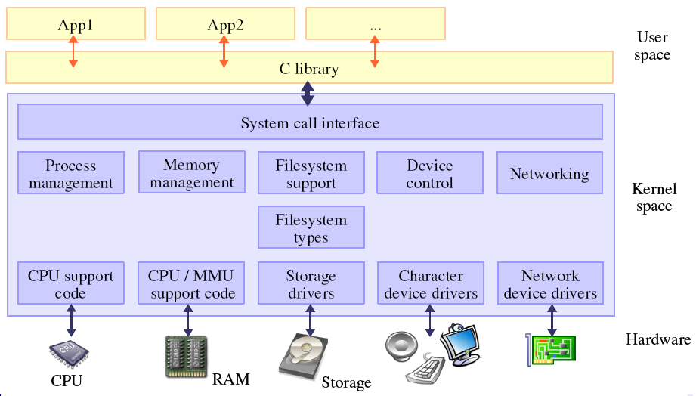
Linux层次结构

Slide 4
Linux内核特点
代码结构清晰、模块化设计
支持丰富的硬件平台
较高的稳定性
轻量化及较强的裁剪性
开放源代码
更新活跃、用户较多、资料丰富
支持丰富的网络协议
... ...

Slide 5


